Slide 1
Центр медицинской профилактики ГОАУЗ «Мурманский областной центр специализированных видов медицинской помощи»
Профилактика
Гриппа

Slide 2
Острая респираторная вирусная инфекция (ОРВИ) представляет собой группу острых вирусных заболеваний, передающихся воздушно-капельным путем и характеризующихся катаральным воспалением верхних дыхательных путей с симптомами инфекционного токсикоза.
2

Slide 3
ОРВИ - самая распространенная группа инфекционных болезней с широким спектром инфекционных агентов. ОРВИ преимущественно вызывают вирусы, относящиеся к шести семействам: ортомиксовирусы (вирусы гриппа), парамиксовирусы (респираторно-синцитиальный вирус, метапневмовирус, вирусы парагриппа 1 - 4), коронавирусы, пикорнавирусы (риновирусы), аденовирусы, парвовирусы (бокавирус).
3

Slide 4
Клинические проявления:
Грипп начинается остро с резкого подъема температуры (до 38 °C - 40 °C) с сухим кашлем или першением в горле и сопровождается симптомами общей интоксикации: ознобом, болями в мышцах, головной болью, болью в глазных яблоках; насморк обычно начинается спустя 3 дня после снижения температуры тела. Кашель может сопровождаться болью за грудиной.
4

Slide 5
При легком течении заболевания эти симптомы сохраняются 3 - 5 дней, и больной обычно выздоравливает, но при этом несколько дней сохраняется чувство выраженной усталости, особенно у лиц старшего возраста.
Тяжелое течение гриппа сопровождается поражением нижних дыхательных путей с развитием пневмонии и (или) признаками дыхательной недостаточности: появляется одышка или затрудненное дыхание в покое (у детей до 5 лет наблюдается втяжение грудной клетки или свистящее дыхание в покое), цианоз носогубного треугольника. При тяжелых формах гриппа могут развиваться отек легких, сосудистый коллапс, отек мозга, геморрагический синдром, присоединяться вторичные бактериальные осложнения.
5

Slide 6
Грипп представляет большую опасность из-за развития серьезных осложнений, у определённых групп населения:
дети до 5 лет,
беременные женщины,
лица с хроническими заболеваниями сердца, легких, метаболическим синдромом,
лица старше 60.
6

Slide 7
Устойчивость вируса
Вирус гриппа в воздухе сохраняет жизнеспособность и инфекционные свойства в течение нескольких часов, на поверхностях - до 4-х суток.
Вирус высоко чувствителен к дезинфицирующим средствам из разных химических групп, УФ-излучению, повышенным температурам.
7

Slide 8
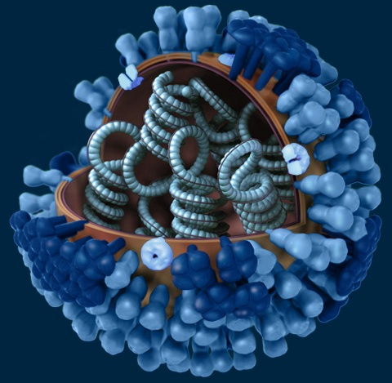
Вирус Гриппа
8

Slide 9
Госпитализации подлежат больные с признаками гриппа и ОРВИ:
- с тяжелым или среднетяжелым течением заболевания;
- посещающие детские организации с постоянным пребыванием детей;
- проживающие в общежитиях и в условиях неблагоприятных факторов жилой среды.
9

Slide 10
Действия при эпидемии:
- проведение гражданам или отдельным группам граждан экстренной неспецифической профилактики с использованием иммунобиологических препаратов и противовирусных химиопрепаратов, индукторов интерферона;
- ограничение или запрещение проведения массовых культурных, спортивных и других мероприятий;
- введение ограничительных мероприятий (или запрещение) как в целом по субъекту Российской Федерации, так и избирательно в муниципальных образованиях
- принятие решения о приостановлении учебного процесса в детских образовательных организациях
- усиление противоэпидемического режима в медицинских организациях, детских образовательных организациях, оздоровительных организациях и организациях социальной защиты
10

Slide 11
Лечение Гриппа:
Немедикаментозное лечение гриппа
Спокойный, лучше постельный режим в течение 5 дней.
Обильное теплое питье не менее 2 л в день.
Противовирусная терапия
Интраназальный интерферон Противогриппозный γ-иммуноглобулин Римантадин Озельтамивир (тамифлю).
11

Slide 12
Профилактика Гриппа:
В первую очередь важно не допускать попадания вирусов на слизистые оболочки носа, глаз или рта. Для этого необходимо ограничить контакт с заболевшими людьми.
Следует отметить, что мыло, безусловно, не убивает вирусы гриппа. Мытье рук водой с мылом вызывает механическое удаление микроорганизмов с рук, чего вполне достаточно. Что касается различных дезинфицирующих лосьонов для рук – не существует убедительных данных о том, что содержащиеся в них вещества губительно действуют на вирусы.
Кроме того, риск подхватить ОРВИ напрямую зависит от иммунитета, т.е. сопротивляемости организма инфекциям.
12

Slide 13
Вакцинопрофилактика Гриппа
Сейчас разработано 3 вида вакцин: - Цельновирионные вакцины – вакцины, представляющие собой цельный вирус гриппа – живой или инактивированный. Сейчас эти вакцины практически не применяются, поскольку обладают рядом побочных эффектов и часто вызывают заболевание. - Сплит-вакцины – это расщепленные вакцины, содержащие лишь часть вируса. Обладают значительно меньшим числом побочных эффектов и рекомендуются для вакцинации взрослых. - Субъединичные вакцины – это высокоочищенные вакцины, которые практически не вызывают побочных эффектов. Возможно применение у детей.
13

Slide 14
Центр медицинской профилактики ГОАУЗ «Мурманский областной центр специализированных видов медицинской помощи»
Спасибо за внимание!!!

